Slide 1
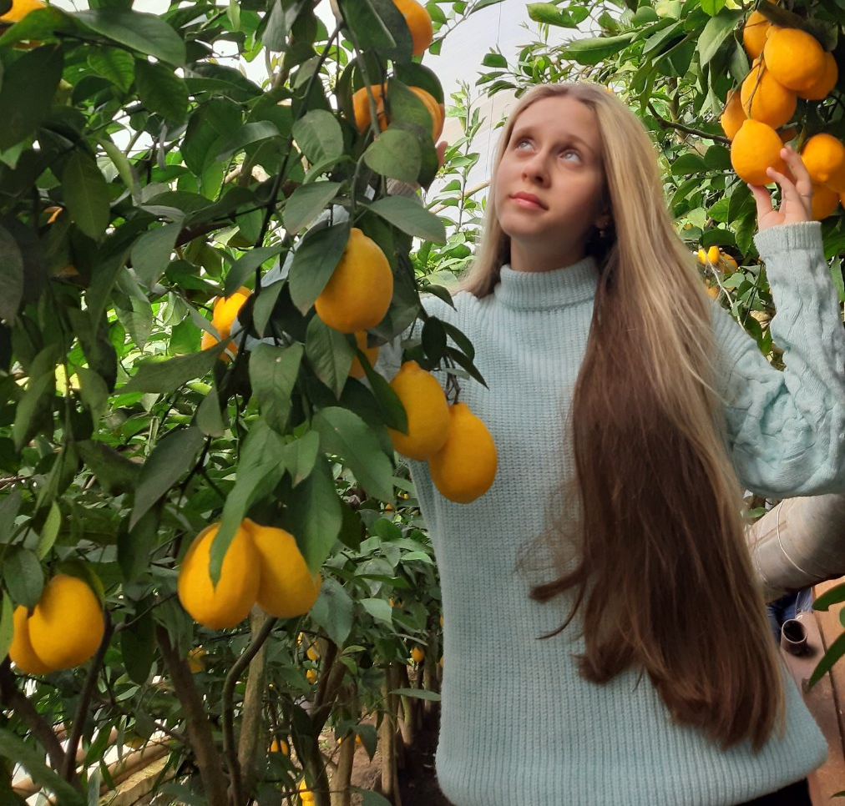
Метод оцінки забруднення за допомогою літореофілів у місті Запоріжжя
Номінація: «Еколог-Юніор».
Автор: Зотова Поліна Олександрівна, здобувачка освіти 8-В класу Запорізької гімназії №97 Запорізької міської ради.
Керівник: Дімітрова Ксенія Сергіївна, вчитель біології Запорізької гімназії №97 Запорізької міської ради.

Slide 2
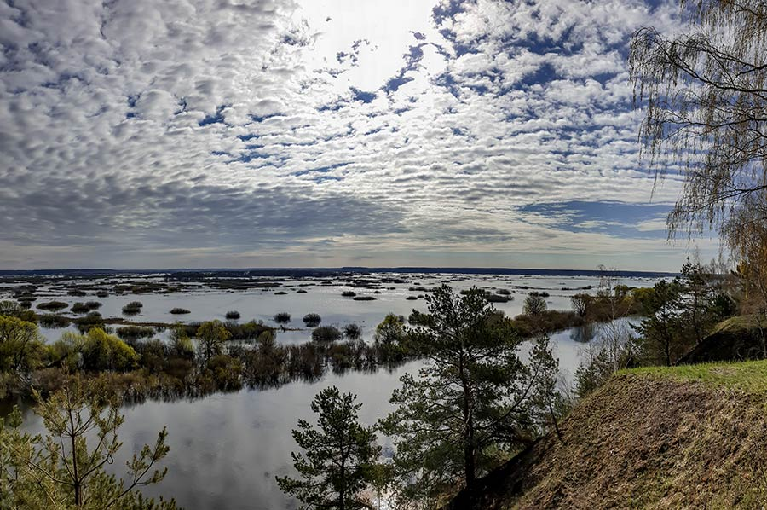
Усі аспекти сучасної діяльності людини становлять потенційну загрозу для різноманітних водних екосистем через випуск різних видів забруднень. Вирубка лісів, меліорація та зрошування земель, зміни в гідрографічній мережі, урбанізація, промислові та побутові стоки, а також використання добрив і пестицидів призводять до різноманітних змін у функціонуванні екосистем.

Slide 3
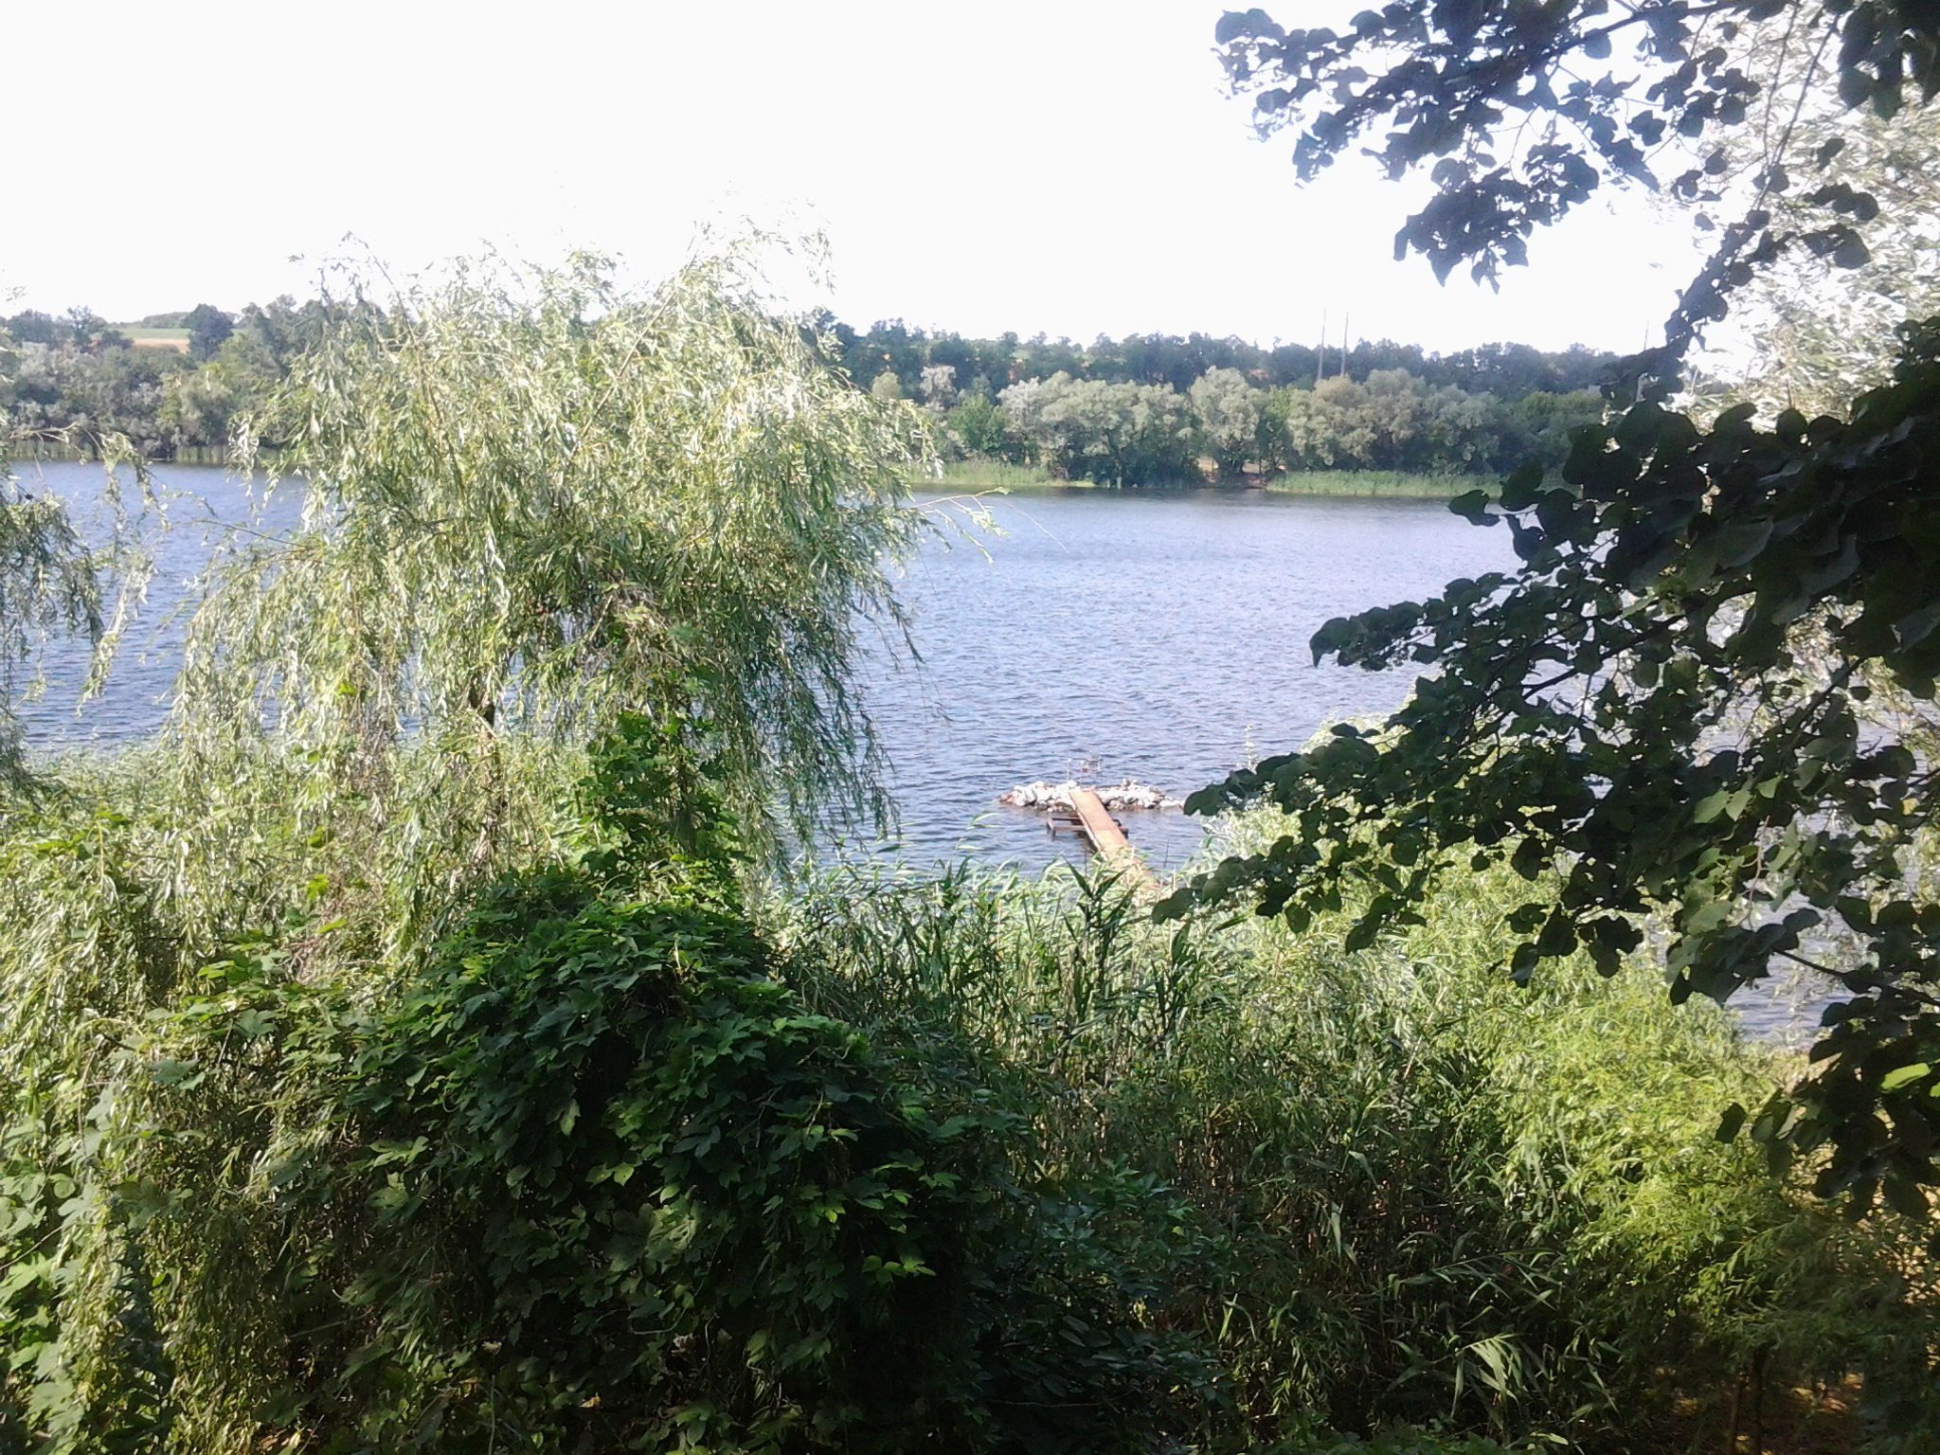
Розвиток атомної промисловості також вносить свій внесок через радіоактивне забруднення водойм. Скиди води від енергетичних підприємств призводять до теплового забруднення, що шкідливо впливає на гідробіонтів. Використані в сільському господарстві пестициди та добрива потрапляють у водойми, створюючи надмір мінеральних речовин, зокрема аміаку та солей амонію, що може призводити до загибелі тварин. Промислові стоки містять важкі метали, хлорорганічні сполуки, пестициди, нафтопродукти та інші речовини, що становлять загрозу для водних екосистем. Особливо небезпечні сполуки оксидів азоту та сірки, а також кислотні дощі, які можуть привести до знищення життя у водоймах. Значна частина забруднення природних водойм відбувається через скидання в них органічних речовин та біогенних елементів, що сприяють росту органічної маси та забрудненню дна. Це може призвести до змін у складі та функціонуванні водних екосистем.

Slide 4
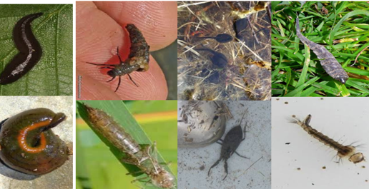
Загалом, забруднення водойм є складною проблемою, проте важливо враховувати, що деякі види водних організмів можуть бути стійкішими до цих забруднень, ніж інші.

Slide 5
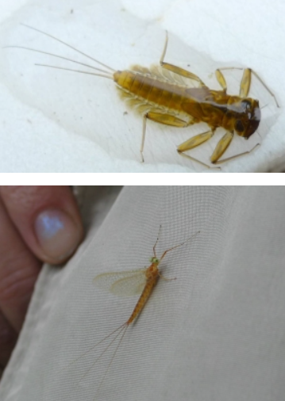
Літореофіли - це організми, які здатні пристосовуватися до умов життя в забруднених водоймах. У місті Запоріжжя, де водойми часто піддаються забрудненню від промислових та побутових стоків, літореофіли грають важливу роль у збереженні екологічної рівноваги. Вони можуть включати різноманітних водних організмів, таких як водорості, водні комахи, різні види бактерій та інші мікроорганізми. Ці організми можуть мати високий рівень толерантності до забруднення і допомагати очищувати водні середовища, а також слугувати показниками рівня забруднення у водоймах міста.

Slide 6
Проблемне питання: які методи можна використовувати для оцінки рівня забруднення водних екосистем на основі дослідження літореофілів у місті Запоріжжя?
Мета дослідження: дослідити методи оцінки забруднення водних екосистем за допомогою літореофілів у місті Запоріжжя.
Об'єкт дослідження: літореофіли (водні організми), які пристосовуються до умов життя в забруднених водоймах міста Запоріжжя.

Slide 7
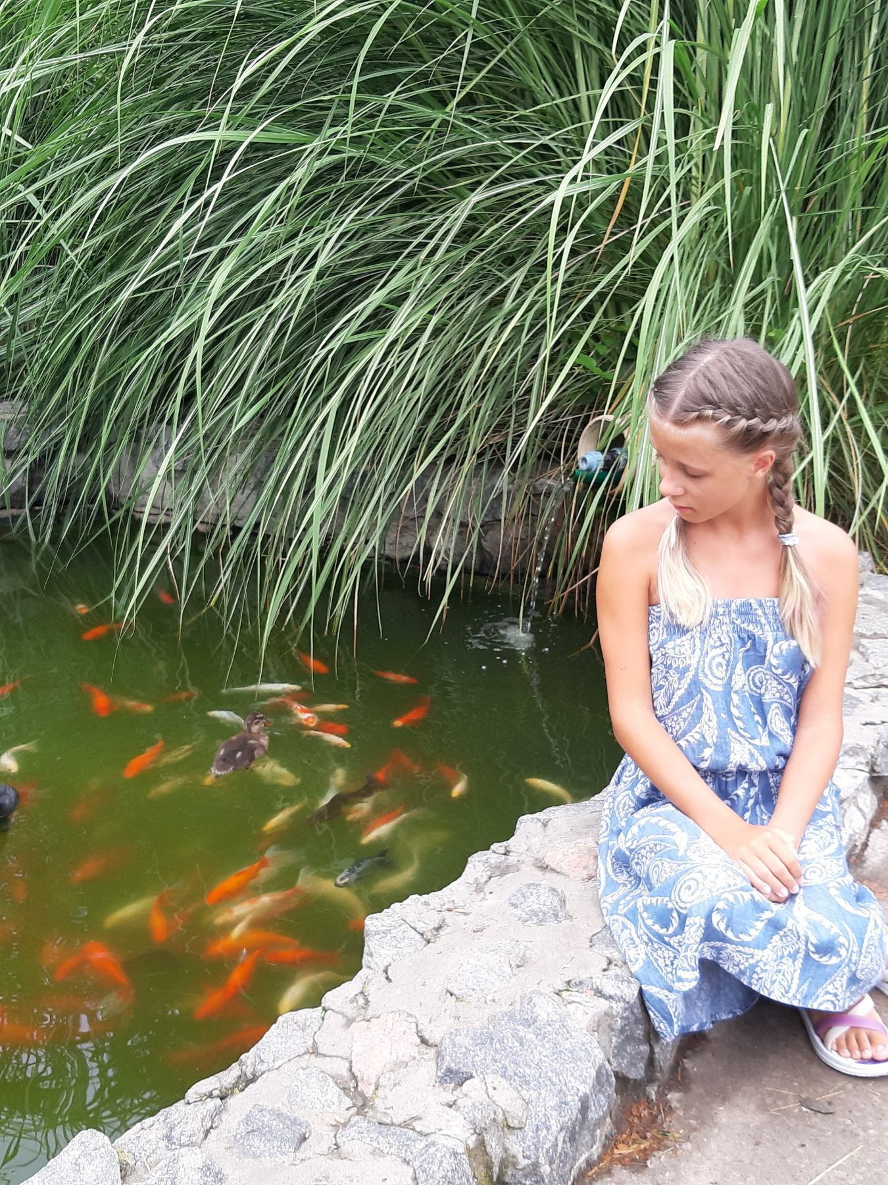
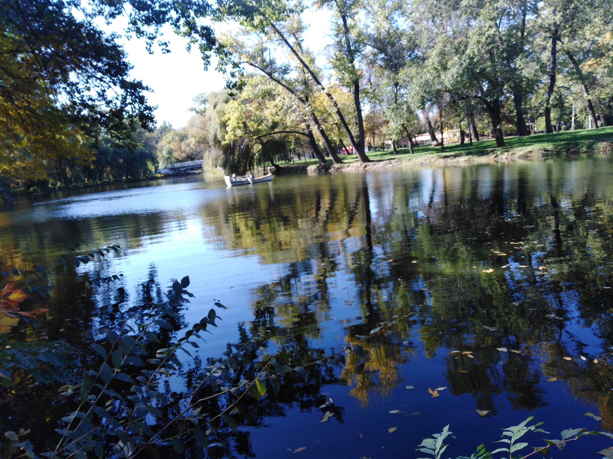
Методи дослідження:
визначення видового складу літореофілів у водоймах міста Запоріжжя за допомогою екологічних експедицій та біологічних досліджень.
моніторинг змін у популяціях літореофілів на різних ділянках водних екосистем міста Запоріжжя зі зростанням або зменшенням рівня забруднення.

Slide 8
Предмет дослідження: методи оцінки рівня забруднення водних екосистем на основі дослідження літореофілів у місті Запоріжжя.
Гіпотеза: використання літореофілів як біоіндикаторів може допомогти в оцінці рівня забруднення водних екосистем у місті Запоріжжя. Види та кількість літореофілів можуть відображати рівень забруднення та його вплив на водні екосистеми.
Новизна: дослідження з використанням літореофілів як індикаторів забруднення водних екосистем міста Запоріжжя є новим і оригінальним підходом, який може привести до розробки більш ефективних методів моніторингу та управління водними ресурсами.

Slide 9
Як індикаторні таксони використовувались личинки комах (веснянок, одноденки), водяні комарі, бабки.
Індикаторні таксони були розбиті на дві групи (таблиця 1): А (чутливі до забруднення і нестачі кисню) і В (стійкі до нестачі кисню, збільшуючи свою кількість при органічному забрудненні і замулюванні).
Літореофіли - індикатори забруднення
Таблиця 1
Чутливі таксони (група А) | Стійкі таксони (група B)
Одноденки: Ecdyonurus (Heptageniidae) | Одноденки: (Baetidae)
Водомірки (Gerridae) | Веснянки (Trichoptera)
 | Водяні комарі (Diptera: Culicidae)
 | Бабки (Ephemeroptera)

Slide 10
Для визначення індексу потрібно було підрахувати в пробі число чутливих до забруднення таксонів (А) і стійких (В).
Якщо А+В =5 або більше, оцінюємо А/В.
А/В дорівнює 5 і більше: водойма дуже бідна органічною речовиною сама по собі, і без слідів забруднення людиною. У середній смузі такі зустрічаються вкрай рідко.
3-5: водойма незабруднена, така, що несе природний “фон” органічної речовини. Такі більшість швидких річок і струмків середньої смуги в лісових масивах без населених пунктів.
2-3: водойма несе слабке, зазвичай непряме антропогенне забруднення, або природний “фон” органіки підвищений (вирубки в оточуючому лісі, часткове заболочування долини, боброві запруди і тому подібне).
1-2: у наявності помітне, але не сильне антропогенне забруднення.
0.5-1: забруднення середньої сили.
0-0.5: сильне забруднення, з великою вірогідністю має промисловий характер; починаючи з цього рівня рекомендується використовувати інші методи.

Slide 11
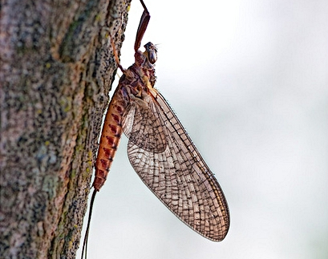
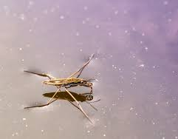
Чутливі таксони
Одноденки роду Ecdyonurus з родини Heptageniidae можуть вважатися чутливими таксонами літореофілів. Вони зазвичай вимагають чистої води з високим рівнем кисню та низьким рівнем забруднення. Одноденки вважаються показниками доброї якості води, тому їх присутність часто вказує на здоровий стан водних екосистем. В той же час, зменшення їх популяцій або відсутність свідчить про забруднення або деградацію середовища. Таким чином, вони можуть використовуватися як індикатори забруднення та екологічного стану водойм.
Водомірки (Gerridae) - чутливий таксон серед літореофілів. Ці комахи, також відомі як водяні павуки або скакуни, зазвичай зустрічаються на поверхні водоймищ, особливо на стоячій воді. Чутливі до змін у водному середовищі. Їх присутність або відсутність може вказувати на екологічний стан водного об'єкту.

Slide 12
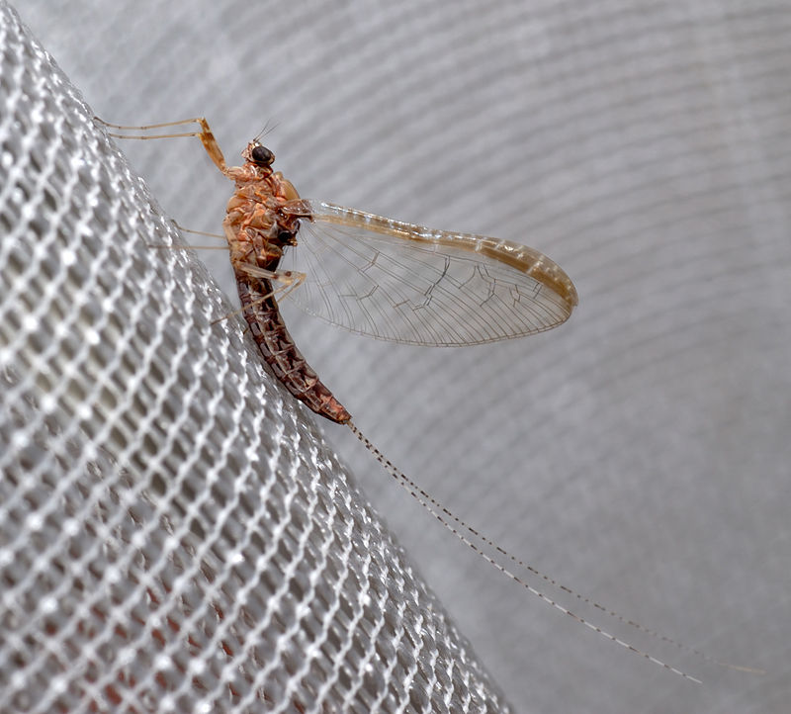
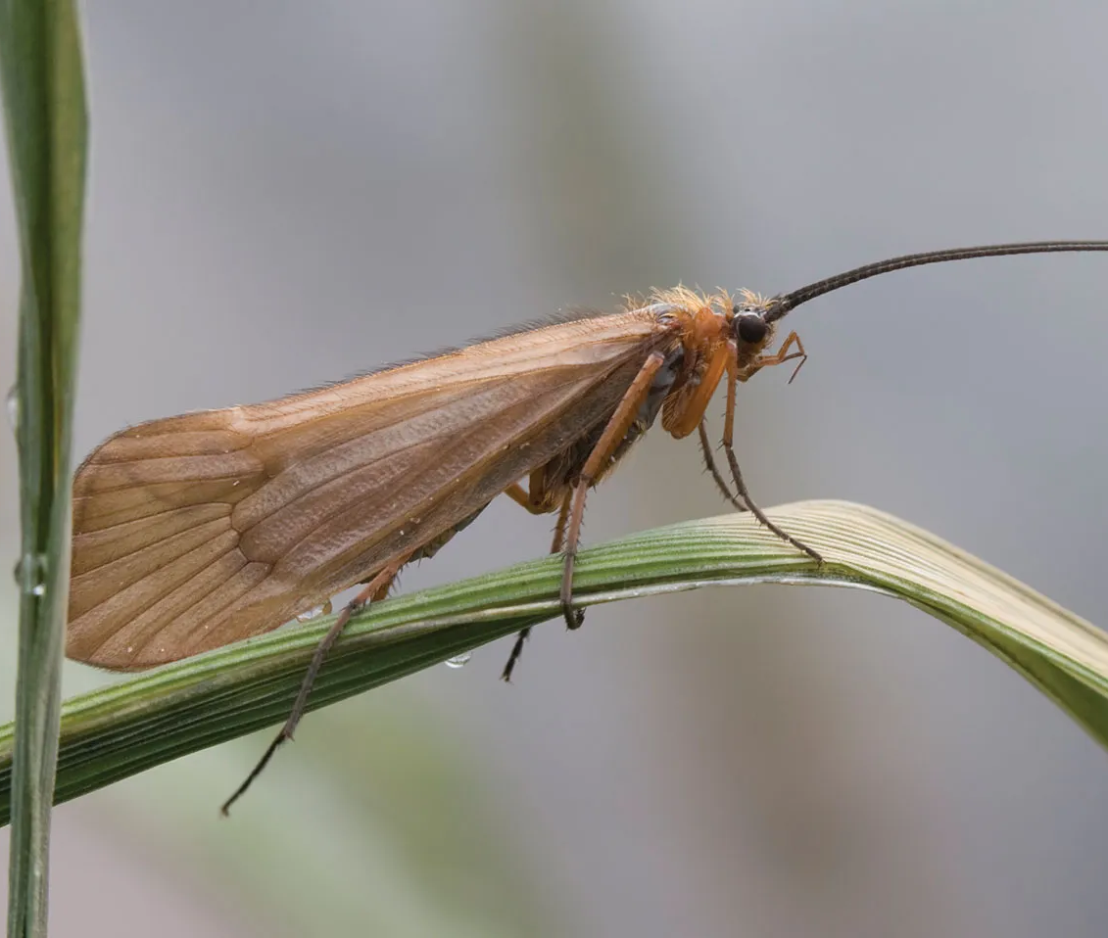
Стійкі таксони
Одноденки родини Baetidae - досить стійкі таксони серед літореофілів. Ці комахи зазвичай зустрічаються в чистих або слабо забруднених водоймах з доброю якістю води. Однак їх присутність може вказувати на певні властивості водних середовищ і служити орієнтовним показником їх стану. Важливо враховувати, що це лише один із факторів, який слід враховувати під час оцінки екологічного стану водойм.
Веснянки, або Trichoptera є великою групою комах, які відомі своєю прив'язаністю до водних середовищ. Вони є найбільш близькими до метеликів (Lepidoptera). Вважаються стійким таксоном серед літореофілів. Вони є важливою складовою водних екосистем і можуть пристосовуватися до різних умов життя, включаючи забруднені водойми.

Slide 13
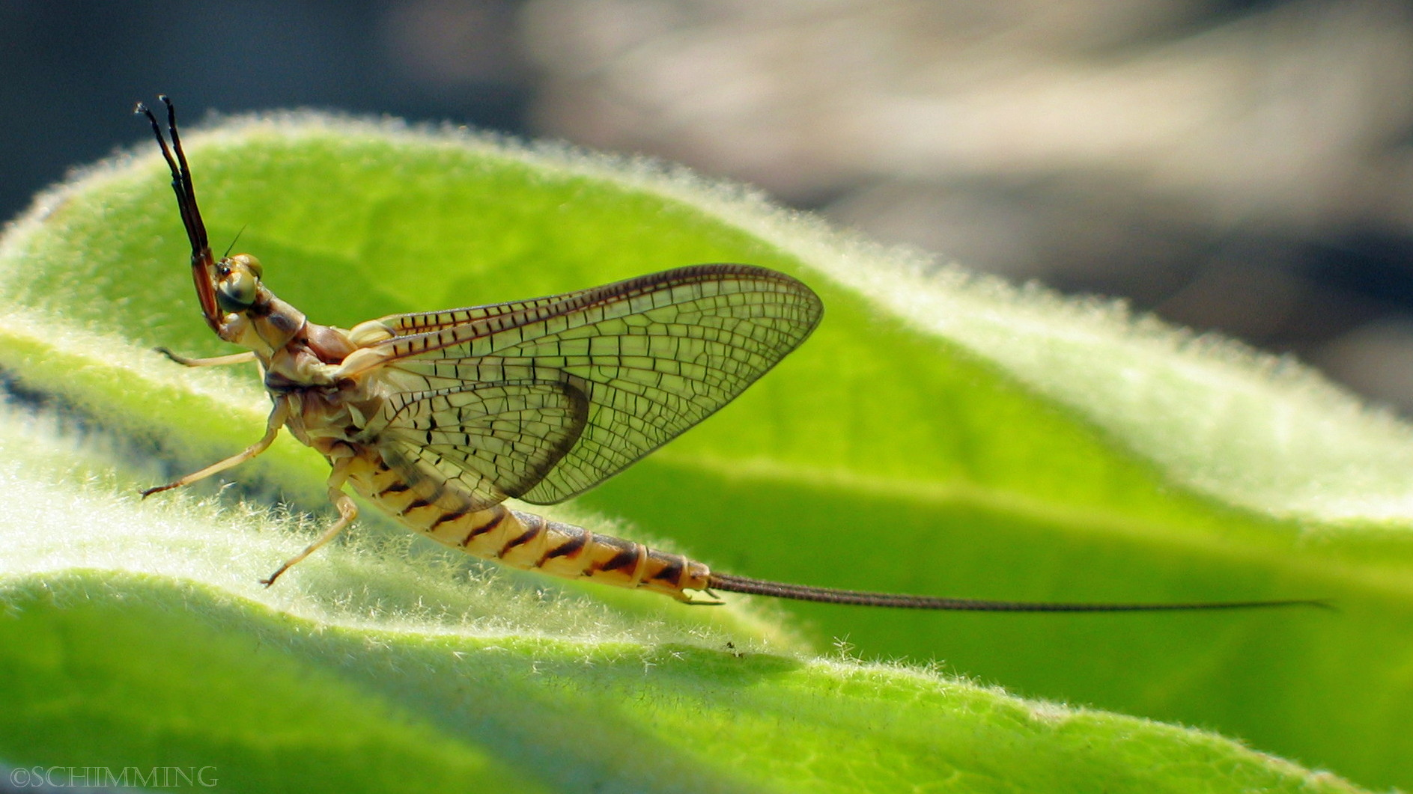
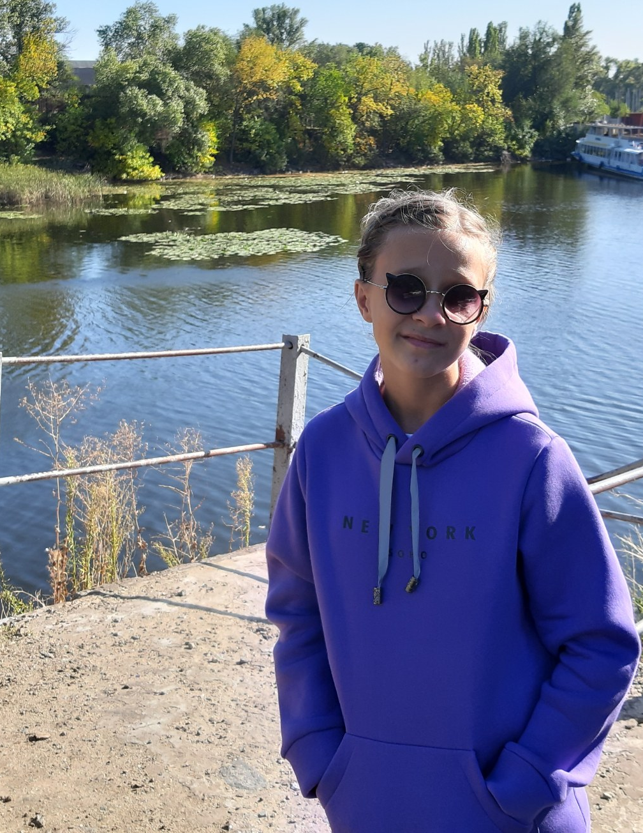
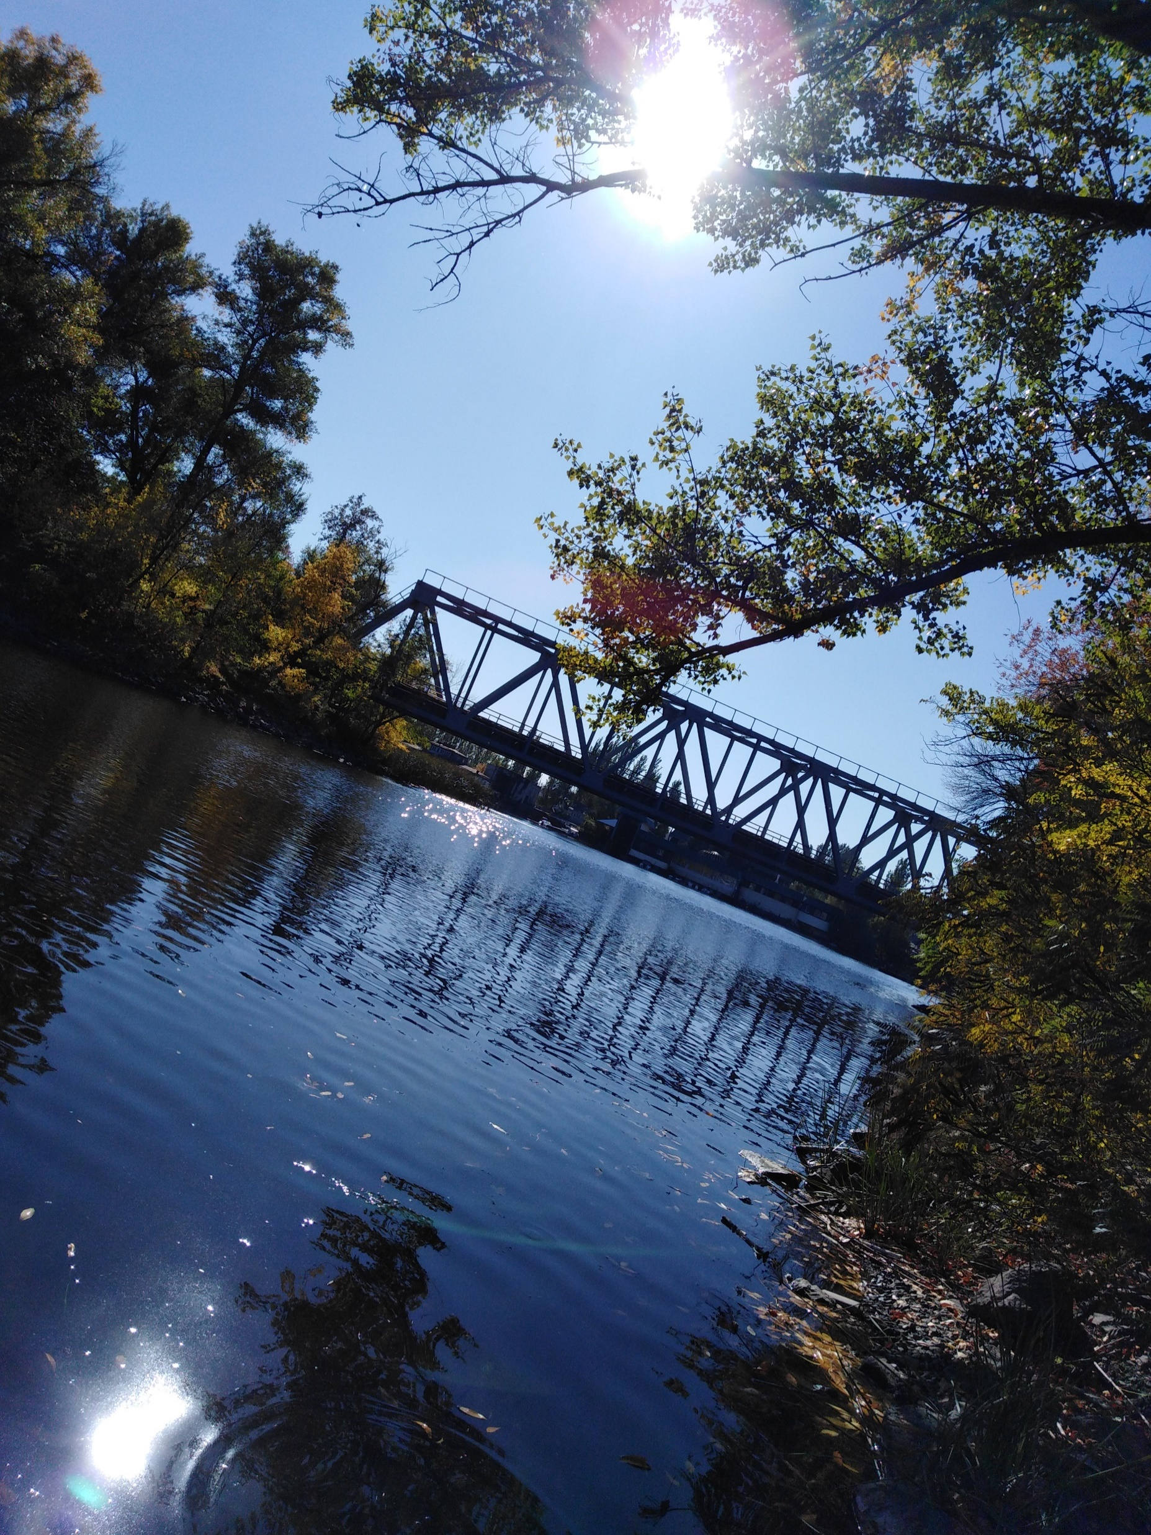
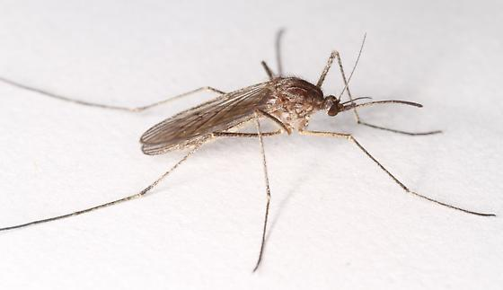
Бабки (Ephemeroptera) є важливими біологічними індикаторами якості води. Вони можуть свідчити про чистоту або забруднення водних екосистем.
Водяні комарі (Culicidae) є цікавим об'єктом дослідження у контексті забруднення водних середовищ. Вони є дуже чутливими до якості води та можуть служити індикаторами забруднення.

Slide 14
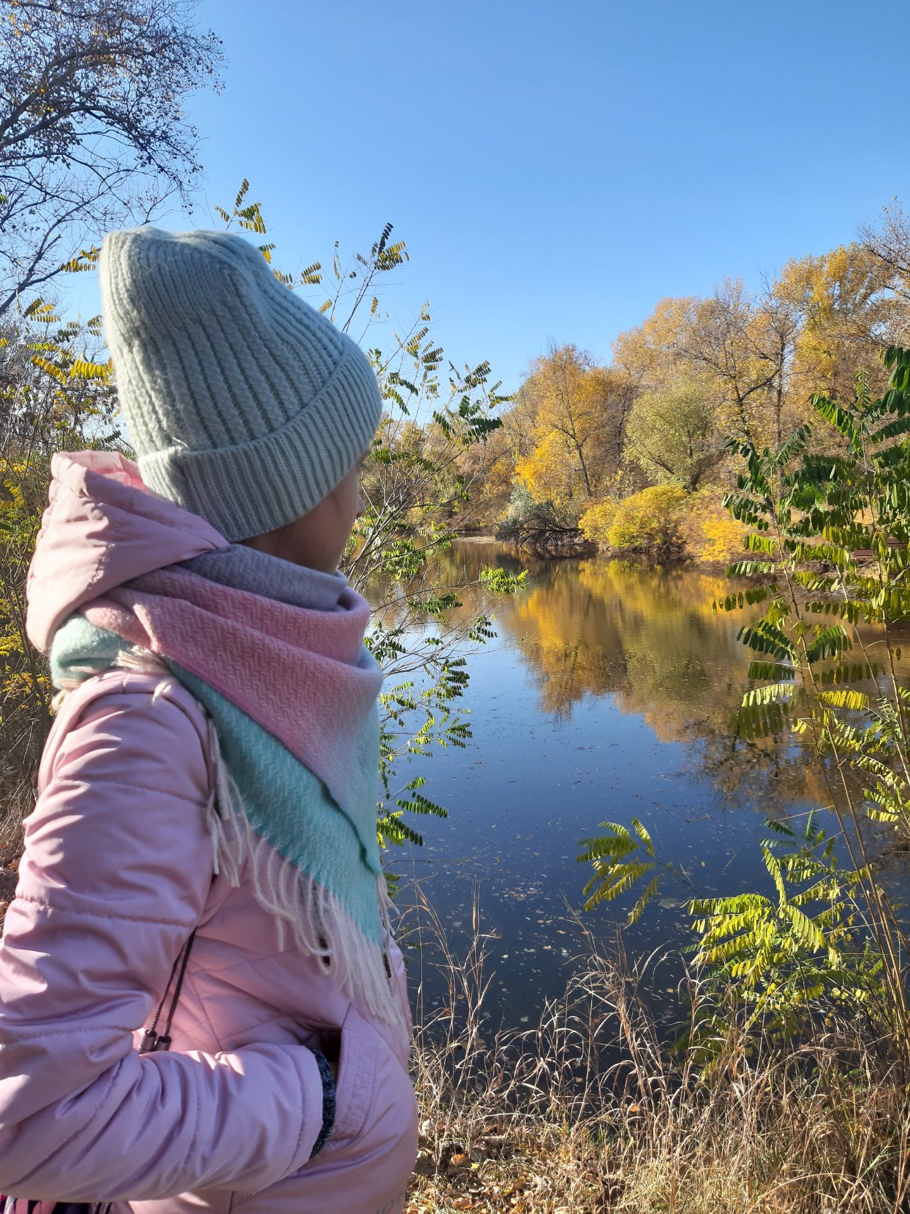
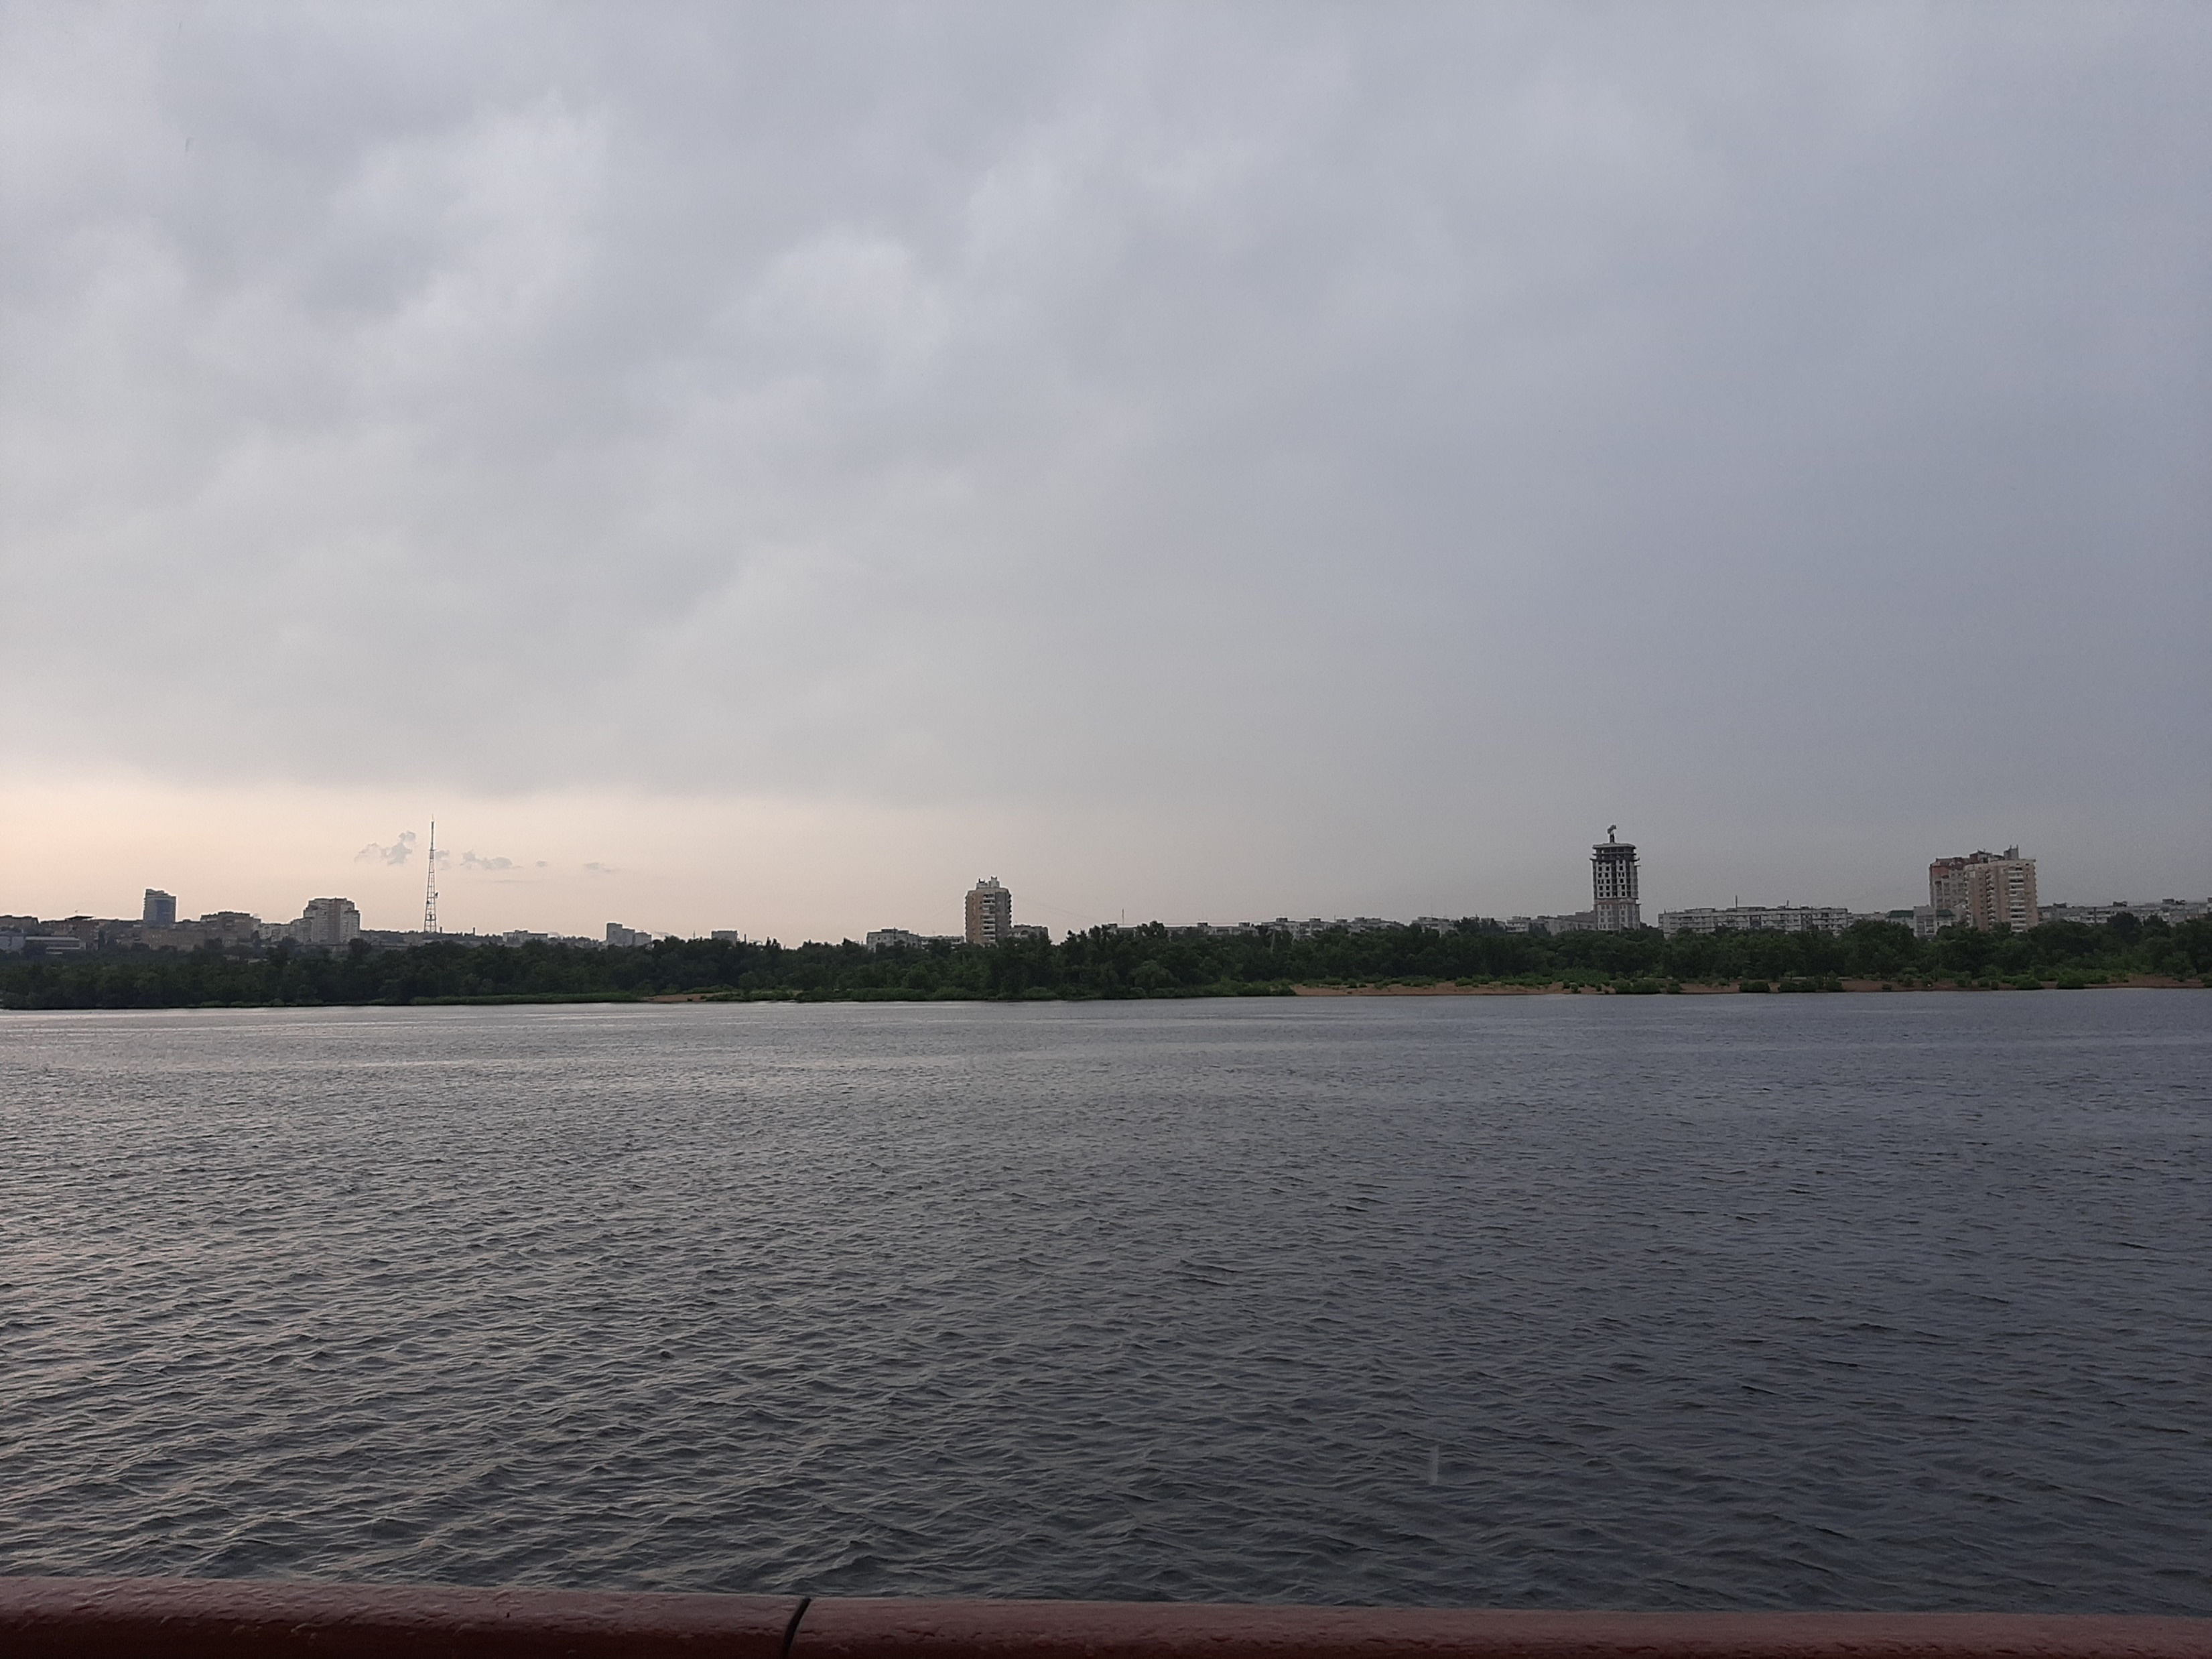
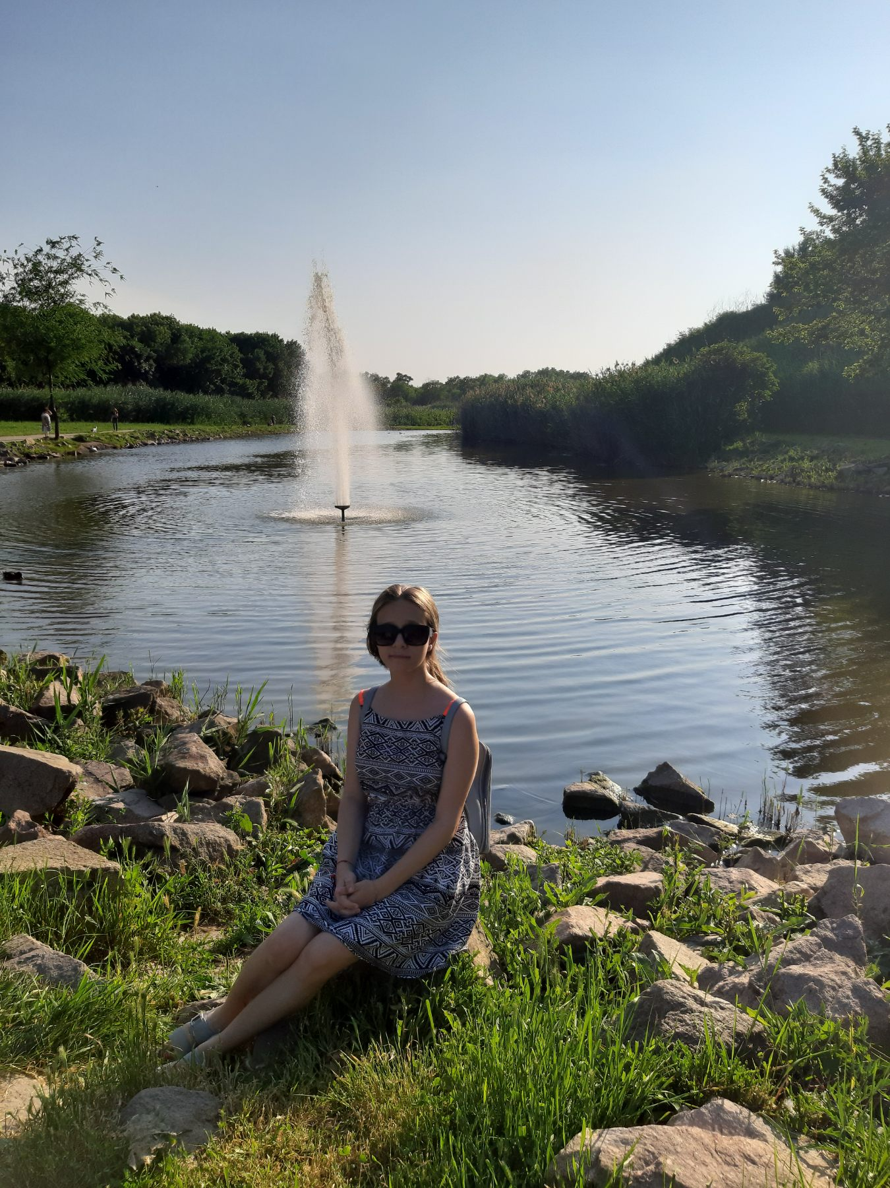
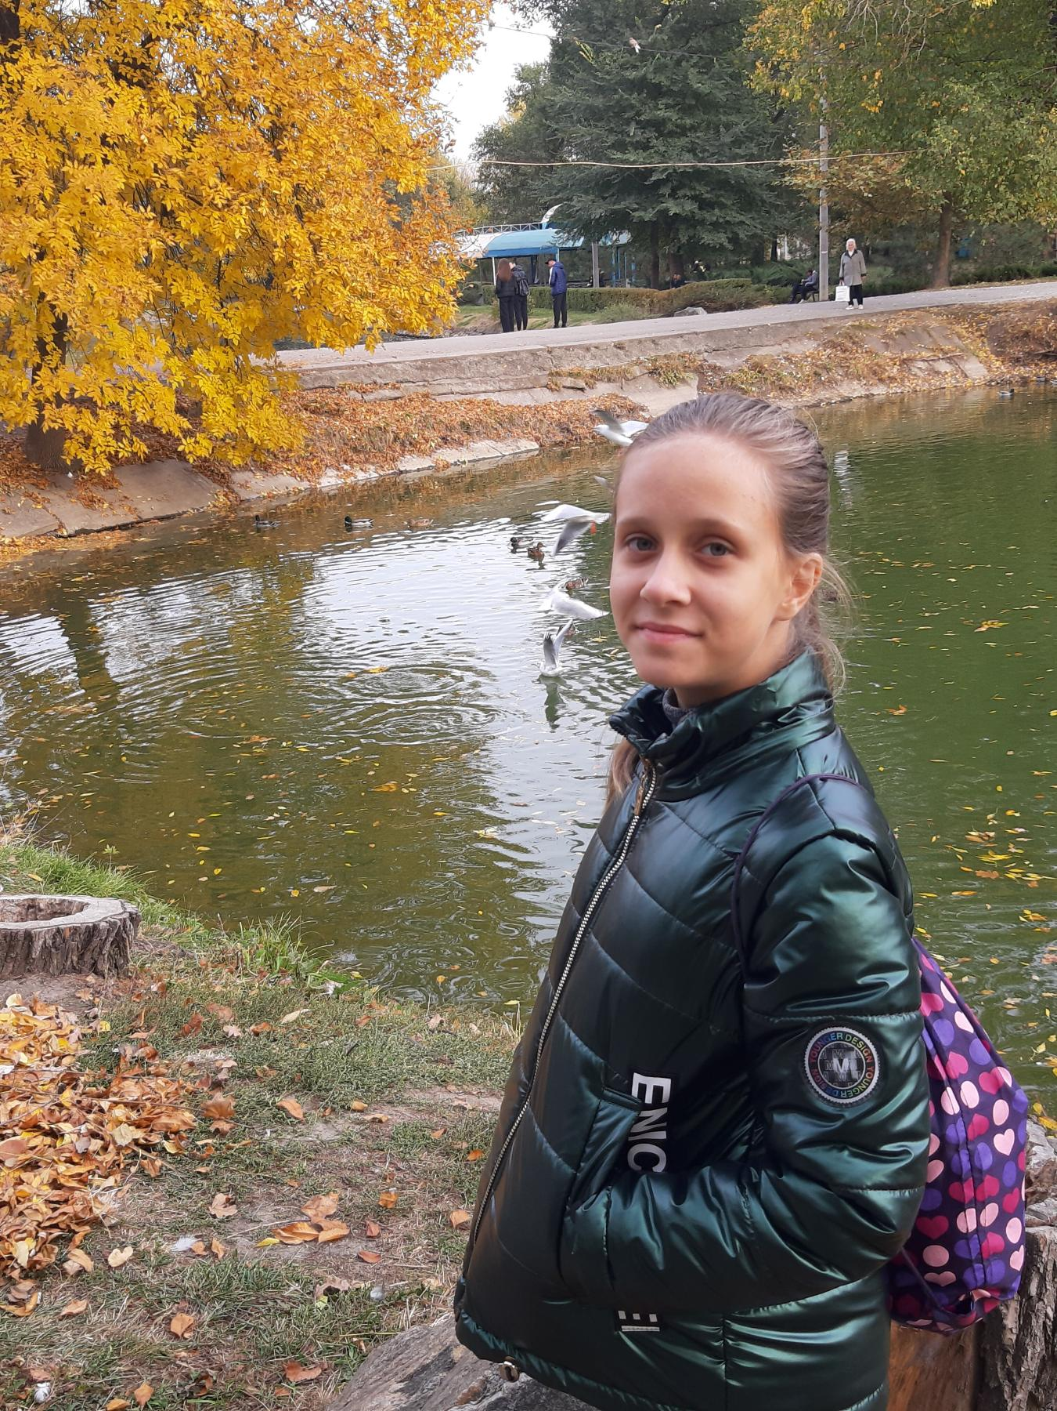
За результатами досліджень можна зробити такі висновки:
Чутливі таксони:
Одноденки роду Ecdyonurus з родини Heptageniidae та водомірки (Gerridae) вважаються чутливими таксонами серед літореофілів. Присутність або відсутність цих комах може служити показником екологічного стану водних об'єктів.
Стійкі таксони:
Одноденки родини Baetidae та веснянки (Trichoptera) відносяться до стійких таксонів серед літореофілів. Вони можуть існувати в різних умовах водних середовищ, але їх присутність може вказувати на певні характеристики водойм.
Індекс якості води:
Для оцінки ступеня забруднення водоймища можна використовувати індекс, що базується на кількості чутливих і стійких таксонів літореофілів. Значення індексу може допомогти в оцінці екологічного стану водного об'єкту та необхідності заходів для його відновлення.
Враховуючи ці висновки, дослідження водяних комарів, бабок, одноденків та веснянок може бути корисним інструментом для моніторингу та оцінки якості водних екосистем.

Slide 15
Джерела, використані для підготовки дослідження:
1. Батаров Ю. Л., Виноградова А. Б. Значення літореофільних джерел для самостійної структуризації водних екосистем // Біосистеми, ландшафти, геофізичні й біологічні ресурси України: зб. наук. праць / відп. ред. Г. П. Волков. – К., 2012. – Вип. 16 (19). – С. 63-70.
2. Захаров Ю. Ф. та ін. Наукові засади моніторингу та охорони водних біотопів: Навчальний посібник. – К.: Лібра Трейд, 2008. – 320 с.
3. Мілевський Б. В., Лобанова М. Б. Екологія водяних комах (Diptera) // Актуальні проблеми екології. – 2018. – Вип. 27, том 5. – С. 36-44.
4. Москаленко В. В., Захаров Ю. Ф. Комахи річок України: навч. посіб. – К.: Вид. дім "КМ Академія", 2004. – 272 с.
5. Полякова Л. В., Поляков О. Г. Водні комарі (Diptera, Culicidae) різних природних зон України: екофауна та біологічні особливості // Вісник Луганського національного університету імені Тараса Шевченка. – 2014. – № 15 (257), ч. 1. – С. 161-167.
6. Шумейко В. О., Маркова Т. О., Масловська О. В. та ін. Водні комарі (Diptera, Culicidae) Дніпровсько-орільського заплав’я та їх роль в екосистемі // Лісівництво і агролісомеліорація. – 2018. – № 134. – С. 38-44.

